Slide 1


Název školy: ZŠ Štětí, Ostrovní 300
Autor: Sandra Jaklová
Název materiálu:
VY_32_INOVACE_ D.8.A.1_vznik_usa
Datum: 3.10.2012
Ročník: osmý
Vzdělávací oblast: Člověk
a společnost
Vzdělávací obor: Dějepis
Název: Vznik USA
Číslo operačního programu: CZ.1.07/1.4.00/21.1693
Název projektu: PRIMA ŠKOLA
VZNIK USA
Anotace: Prezentace je určena pro osmý ročník, slouží
k opakování látky „Vznik USA“

Slide 2
Pravidla hry
Rozdělte se do 4 skupin.
Každý tým vybírá otázku podle svých znalostí. Čísla ve sloupci k danému tématu značí obtížnost otázky (1- nejlehčí).
Nad otázkou se mohou poradit (10 sec), odpovídá pouze jeden za celou skupinu.
Soutěžní skupiny se střídají po jedné otázce.
Body se zaznamenávají na tabuli, je zvolen jeden zapisovatel (ten se neúčastní soutěže).
Vítězí skupina s nejvyšším počtem bodů.
Pokud by vybírající tým nevěděl odpověď na otázku, může na ni odpovědět kterákoliv skupina. Získá za ni ale jen jeden bod.
Pokud by některý hráč jiného týmu odpověď vykřikl, ztrácí jeho skupina možnost volby otázky a čeká než proběhne jedno celé kolo.

Slide 3

Pojmy | Letopočty | Zajímavost | Evropa a severoamerické kolonie
1 | 1 | 1 | 1
2 | 2 | 2 | 2
3 | 3 | 3 | 3
4 | 4 | 4 | 4

Slide 4
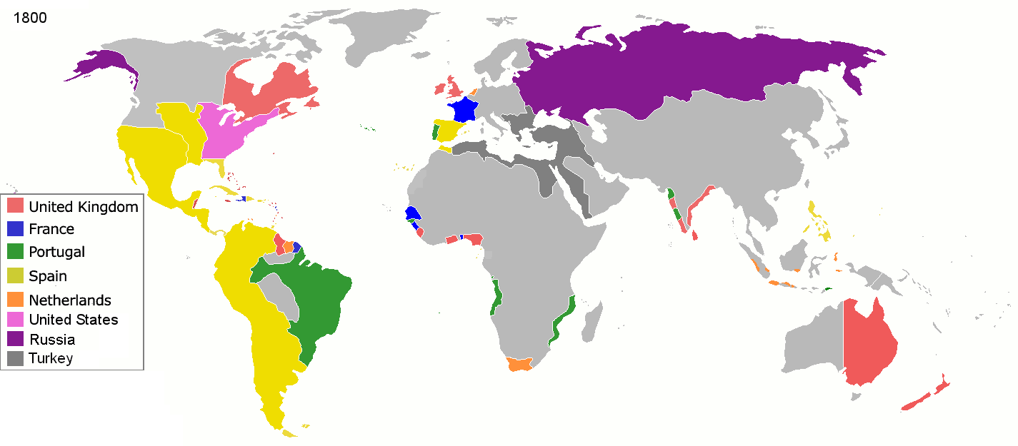
Pojmy, 1 bod
Vysvětli pojem kolonie.
__________________________ __________________________
Země ovládaná a hospodářsky využívaná jiným státem.

Slide 5
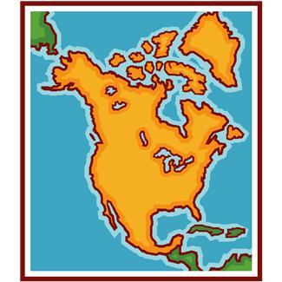
Pojmy, 2 body
Jakým pojmem označujeme poplatek
za zboží převážené přes hranice?
__________
clo

Slide 6

Pojmy, 3 body
Jakým termínem označujeme nejvyššího správního úředníka v kolonii, zástupce panovníka?
_______________
guvernér

Slide 7
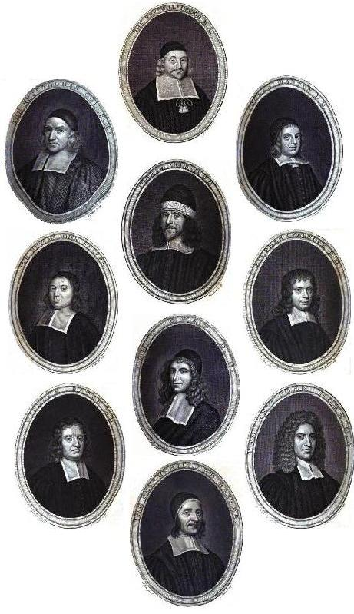
Pojmy, 4 body
Jak se jmenují příslušníci reformního hnutí v Anglii, kteří usilovali o přísnost mravů?
Z Anglie byli často nuceni odcházet do severoamerických kolonií.
_____________________
puritáni

Slide 8
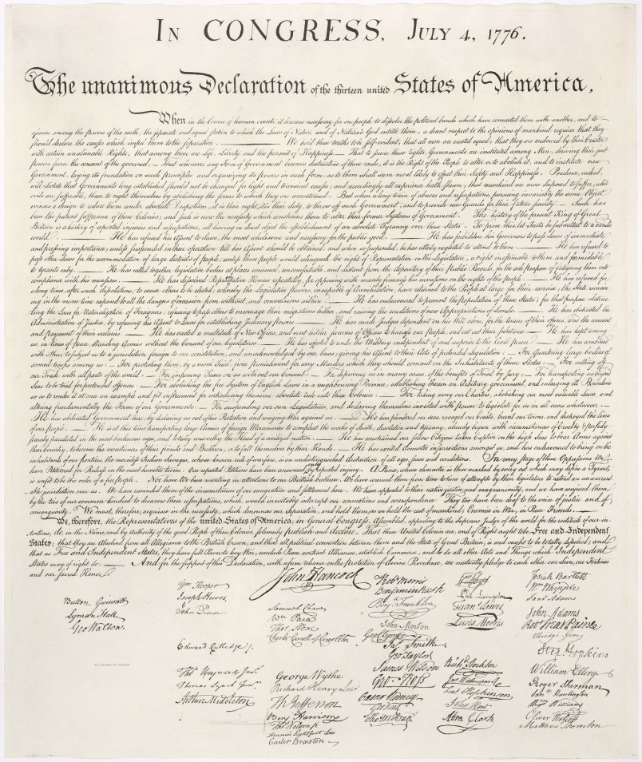
Letopočty, 1 bod
Ve kterém roce osadníci přijali Prohlášení
o nezávislosti amerických osad?
__________
1776

Slide 9
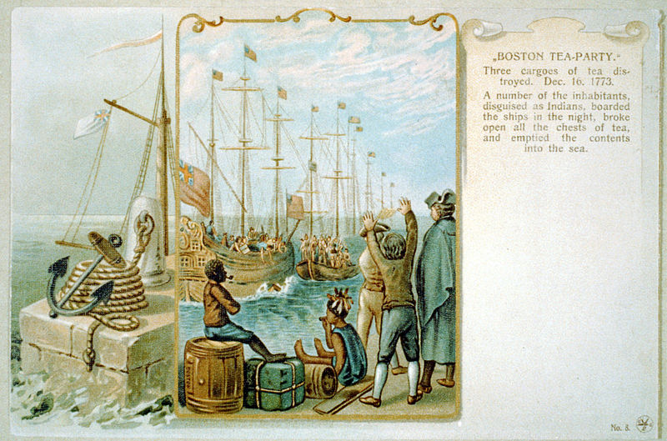
Letopočty, 2 body
Ve kterém roce došlo k tzv. Bostonskému pití čaje?
__________
1773

Slide 10
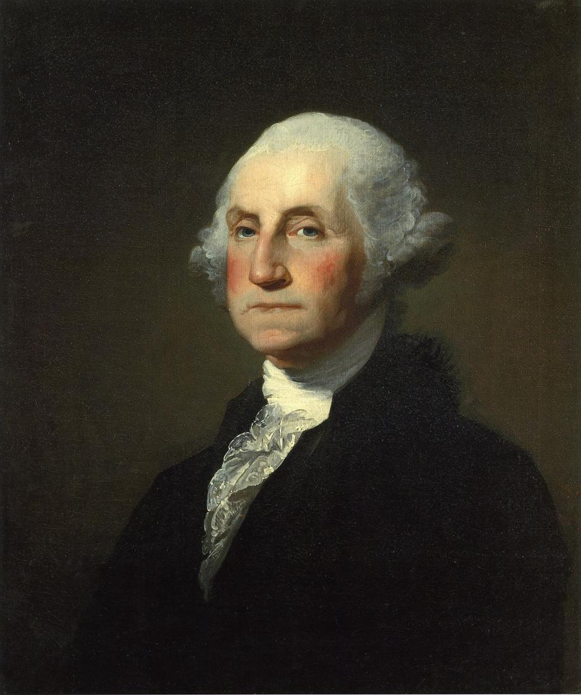
Letopočty, 3 body
Ve kterém roce byl zvolen George Washington prvním americkým prezidentem?
__________
1789

Slide 11
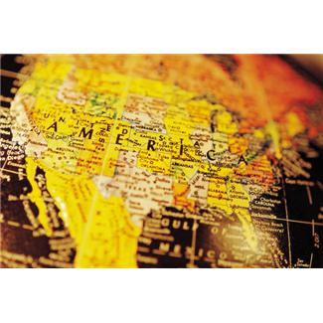
Letopočty, 4 body
Ve kterém roce uznala Velká Británie nezávislost Spojených států amerických?
__________
1783

Slide 12
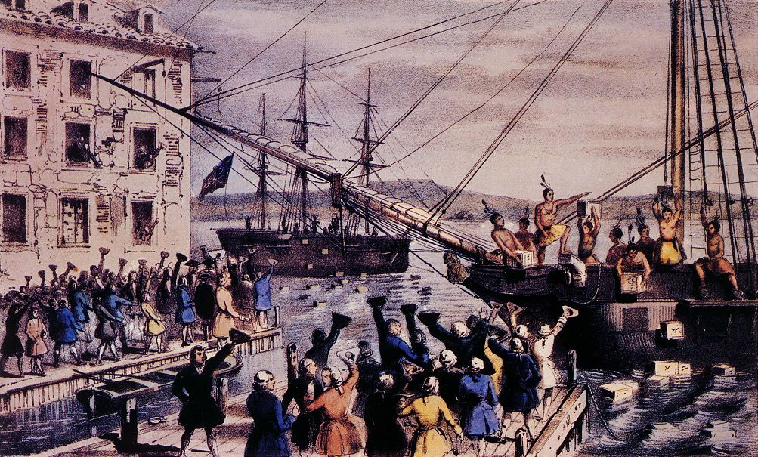
Zajímavosti, 1 bod
Která událost z amerických dějin je vylíčena na obrázku? ________________________
Bostonské pití čaje

Slide 13

Zajímavosti, 2 body
Uveďte jméno první vysoké školy, která byla v severoamerických koloniích otevřena.
________________
________________
Harvardova univerzita

Slide 14

Zajímavosti, 3 body
Co značí pruhy na vlajce Spojených států amerických?
______________________________
13 zakládajících kolonií

Slide 15
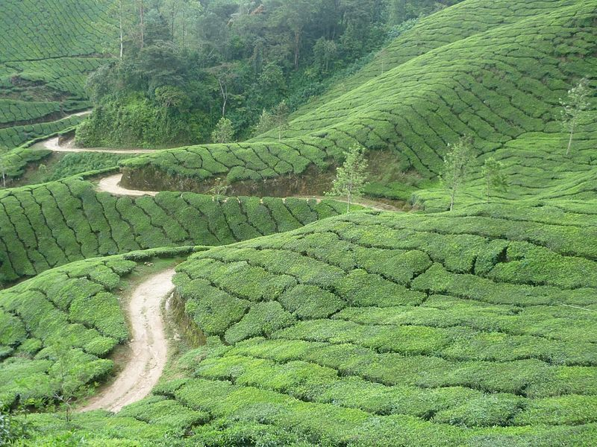
Zajímavosti, 4 body
Jakou prací se živil George Washington kromě toho, že byl voják a později se stal prezidentem?
______________
plantážník

Slide 16
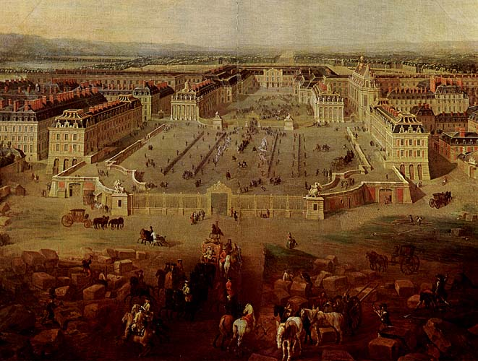
Evropa a severoamerické kolonie, 1 bod
Která evropská země podporovala severoamerické kolonie v boji
za nezávislost?
______________
Francie

Slide 17
Evropa a severoamerické kolonie, 2 body
Uveďte alespoň 3 důvody, proč Evropané odcházeli do severoamerických kolonií:
1. _____________________
2. _____________________
3. _____________________
Odkladiště kriminálních živlů- zločinci
Náboženské důvody
Půda
Obchod
Dobrodružství

Slide 18
Evropa a severoamerické kolonie, 3 body
Uveďte 3 důvody špatných vztahů severoamerických kolonií s Velkou Británií:
1. ______________________________
2. ______________________________
3. ______________________________
Omezování kolonií v obchodu,
Zavedení dovozních cel
Kolonie neměli zástupce v britském parlamentu
Brzdění rozvoje řemesel a průmyslu
atd.

Slide 19
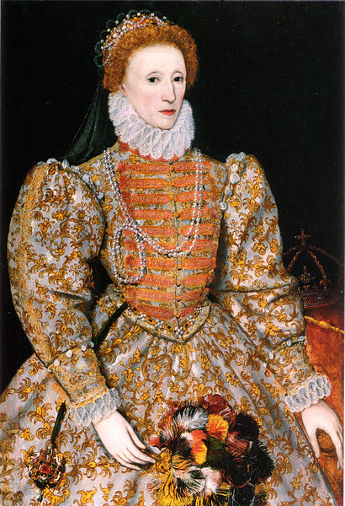
Evropa a severoamerické kolonie, 4 body
Jak se jmenovala první severoamerická kolonie? (Nechala ji založit královna z rodu Tudorovců)
___________________
Virginie

Slide 20
Použité zdroje
Klipart [ on-line] 2012 [cit. 2012-10-01]. Dostupné na www:
http://office.microsoft.com/cs-cz/images/results.aspx?qu=americk%C3%A1+vlajka&ex=1&origin=FX010132103#ai:MC900354204|
http://office.microsoft.com/cs-cz/images/results.aspx?qu=mapa+USA&ex=1#ai:MC900408280|
http://office.microsoft.com/cs-cz/images/results.aspx?qu=%C3%BA%C5%99edn%C3%ADk&ex=1#ai:MC900212113|
http://office.microsoft.com/cs-cz/images/results.aspx?qu=mapa+USA&ex=1#ai:MP900309397|
http://office.microsoft.com/cs-cz/images/results.aspx?qu=univerzita&ex=1#ai:MC900345612|
Uvedené zdroje [ on-line] 14.8.2012 [cit. 2012-10-01]. Dostupné pod licencí Wikimedia Commons na www:
- Kolonie
http://cs.wikipedia.org/wiki/Soubor:Colonisation_1800.png
- Významní puritáni
http://cs.wikipedia.org/wiki/Soubor:PuritanGallery.jpg
- Deklarace nezávislosti
http://upload.wikimedia.org/wikipedia/commons/0/07/Us_declaration_independence.jpg
- Bostonské pití čaje
http://commons.wikimedia.org/wiki/File:Boston_Tea_Party_cph.3b53084.jpg?uselang=cs
- George Washington
http://cs.wikipedia.org/wiki/Soubor:Gilbert_Stuart_Williamstown_Portrait_of_George_Washington.jpg
- Bostonské pití čaje
http://upload.wikimedia.org/wikipedia/commons/5/52/Boston_Tea_Party_Currier_colored.jpg
- Vlajka USA
http://cs.wikipedia.org/wiki/Soubor:Flag_of_the_United_States.svg
-Plantáž
http://commons.wikimedia.org/wiki/File:Tea_Plantation_in_Southern_India.jpg?uselang=cs
- Versailles
http://fr.wikipedia.org/wiki/Fichier:Schloss-Versailles.jpg
-Alžběta
http://cs.wikipedia.org/wiki/Soubor:Darnley_stage_3.jpg
VÁLKOVÁ V. Dějepis 8 – novověk. 1.vyd. Praha : SNP, 2008. ISBN 978-807235-404-7

Slide 21
Shrnutí
Anotace Prezentace je určena pro žáky osmého ročníku ZŠ a slouží k opakování znalostí o vzniku USA
Autor Mgr. Sandra Jaklová
Jazyk čeština
Očekávaný výstup Žáci uvedou, jaké byly vztahy severoamerických kolonií s Velkou Británií.
Popíší, průběh vzniku USA.
Klíčová slova severoamerické kolonie, vznik USA, Velká Británie, Bostonské pití čaje
Druh učebního materiálu prezentace
Druh interaktivity aktivita - soutěž
Cílová skupina žák
Stupeň a typ vzdělávání základní vzdělávání – druhý stupeň
Typická věková skupina 13 – 14 let
Celková velikost 1852 kB

Slide 22
Metodická poznámka
Prezentace je soutěž pro několika členné týmy.
Snímek 2- Pravidla hry
Snímek 3- Žáci si volí otázky- jeden ze skupiny označí číslo v tabulce, objeví se otázka , pak odpovídají/zapisují odpověď na tabuli a získávají body pro svou skupinu.
Snímek 4-19- Otázky k jednotlivým číslicím v tabulce. Zpět k tabulce na snímku 3 se vrátí označením vlajky v pravém dolním rohu.
Je možné po ukončení hry, znovu odpovědět na všechny otázky postupně.
Obrázky u otázek slouží jako nápověda. Můžeme je využít k dalšímu opakování.
Správné odpovědi jsou uvedené na každém snímku (Při druhém „kliknutí“ se objeví správná odpověď. Kromě snímků 12, 13- tam se správná odpověď objeví až po třetím „kliknutí“)

